Slide 1
Отчёт о выполненных работах по благоустройству и текущему ремонту за период с 01 августа по 10 августа 2022 г.

Slide 2
Текущий ремонт Сварочные работы ограждений в парадной по ул. Смоленская д.31/20

Slide 3
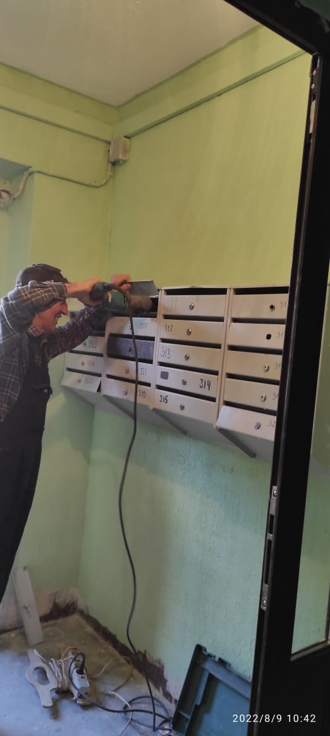
Текущий ремонт установка почтовых ящиков в парадной №5 по ул. Звёздная д. 5, к.1

Slide 4
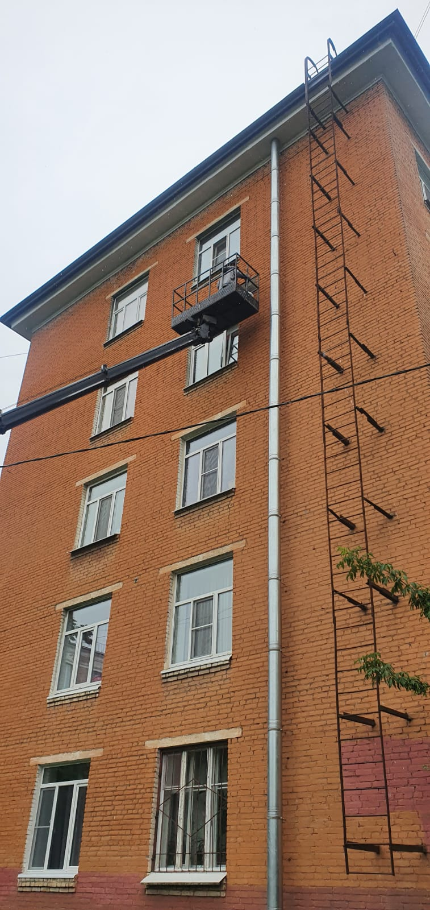
Текущий ремонт Ремонт фасада по ул. Алтайская д.13

Slide 5
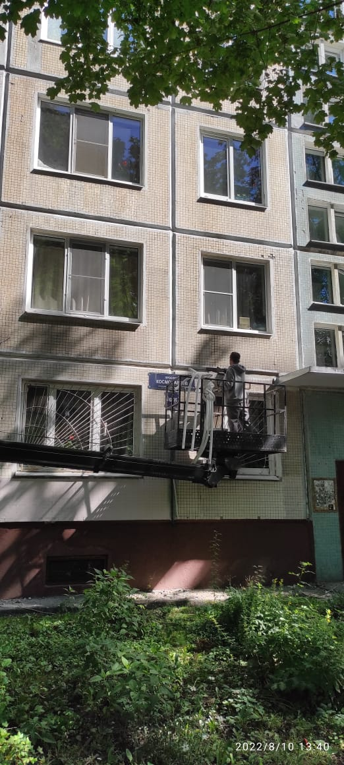
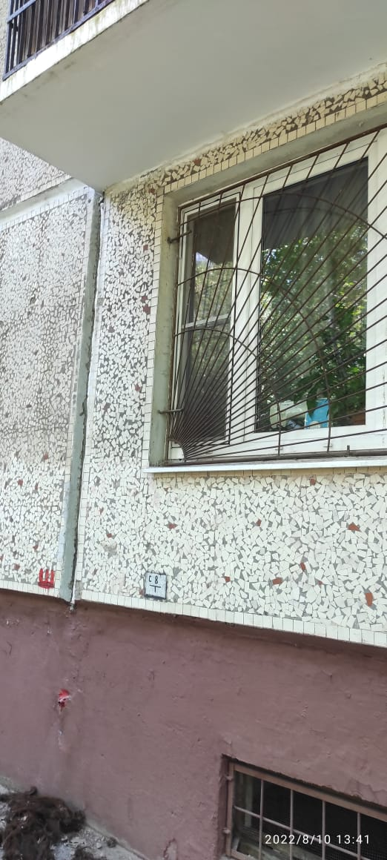
Текущий ремонт герметизация швов по пр.Космонавтов д.20, к.3

Slide 6
Текущий ремонт ремонт входной двери в парадной №2 по Московскому ш. д.14, к.3

Slide 7
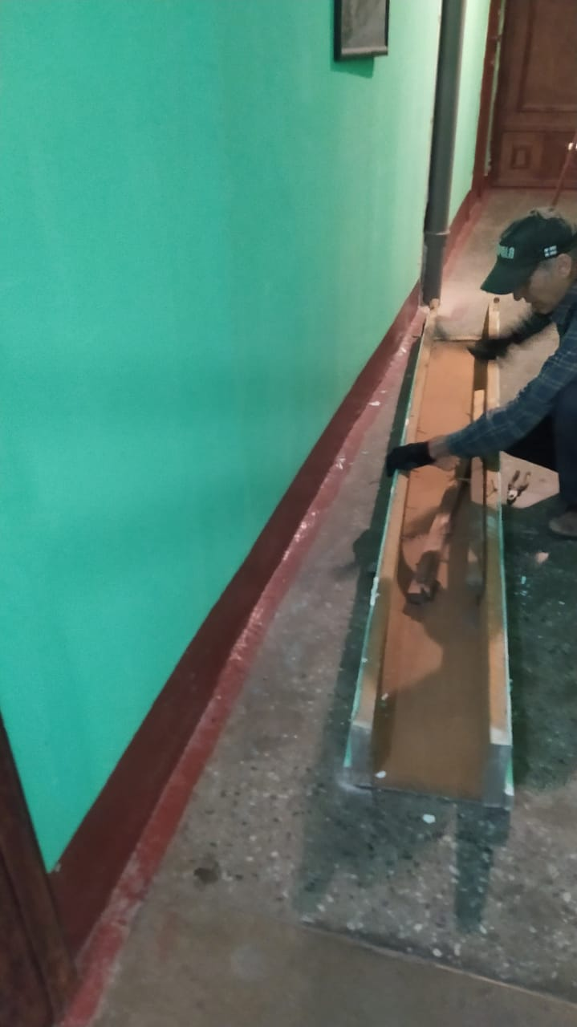
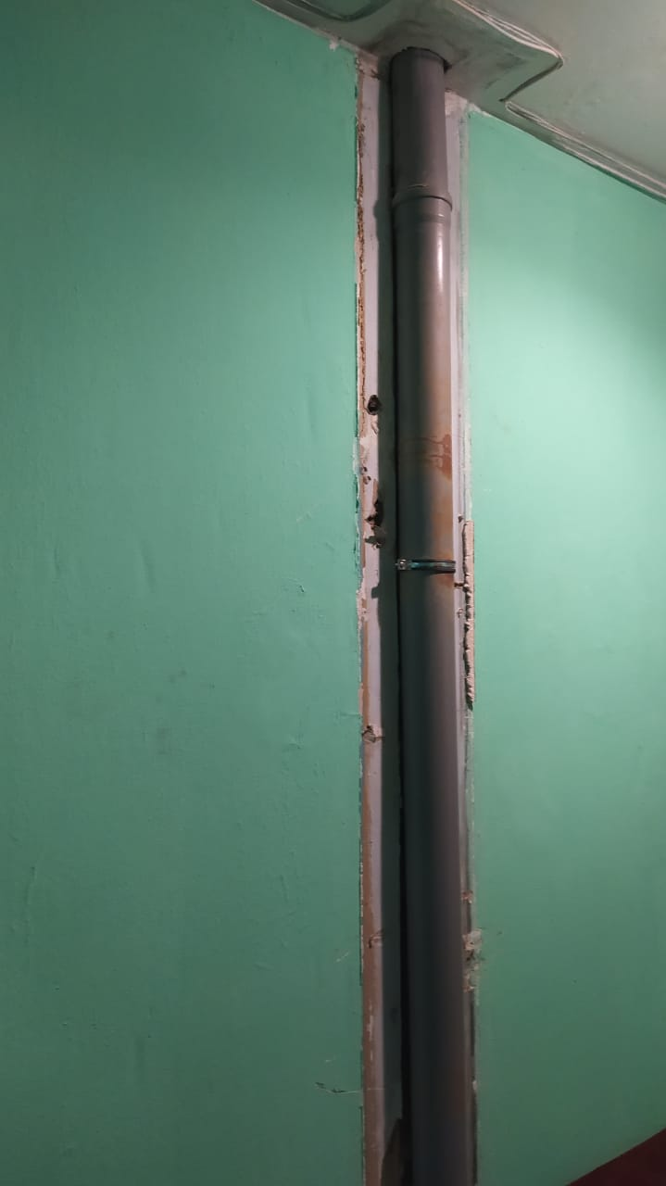
Текущий ремонт ремонт и установка короба в парадной №4 по Звёздной ул. Д. 14

Slide 8
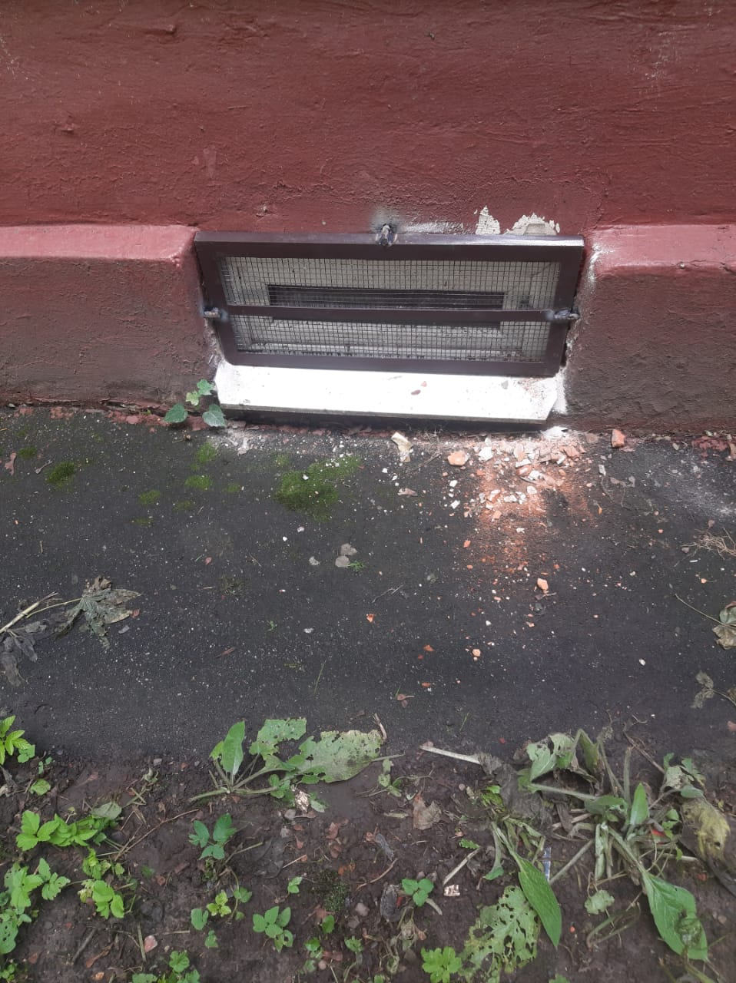
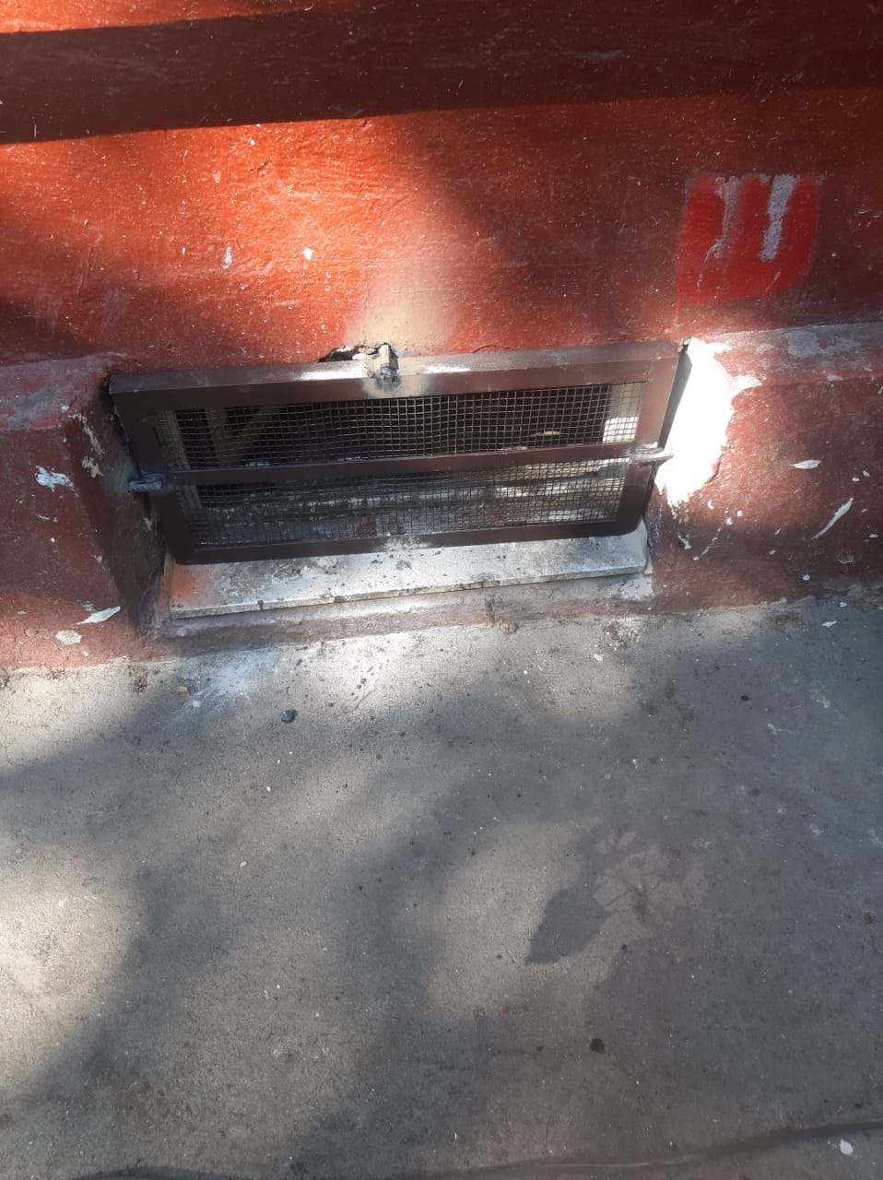
Текущий ремонт изготовление и установка подвальных сеток по ул. Авиационная д. 22

Slide 9
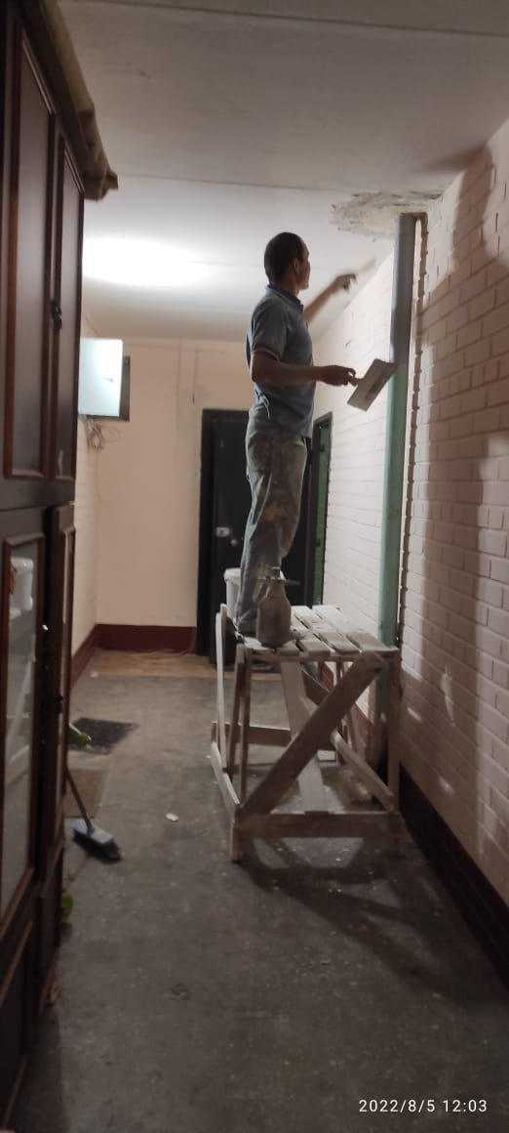
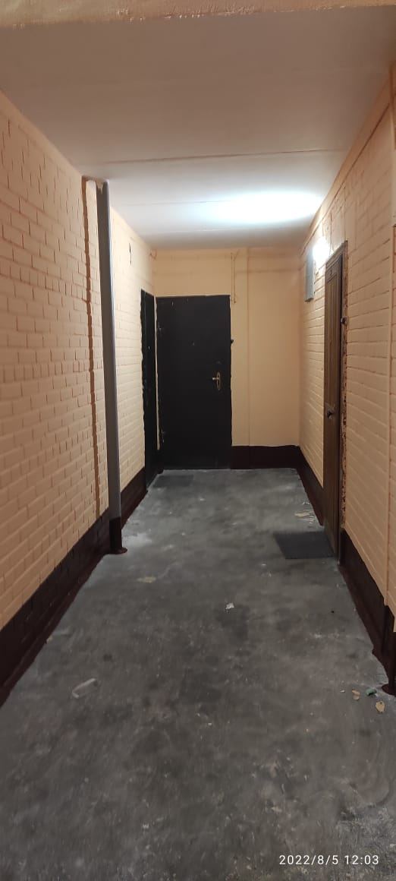
Текущий ремонт Ремонт фасада по ул. Алтайская д.13

Slide 10
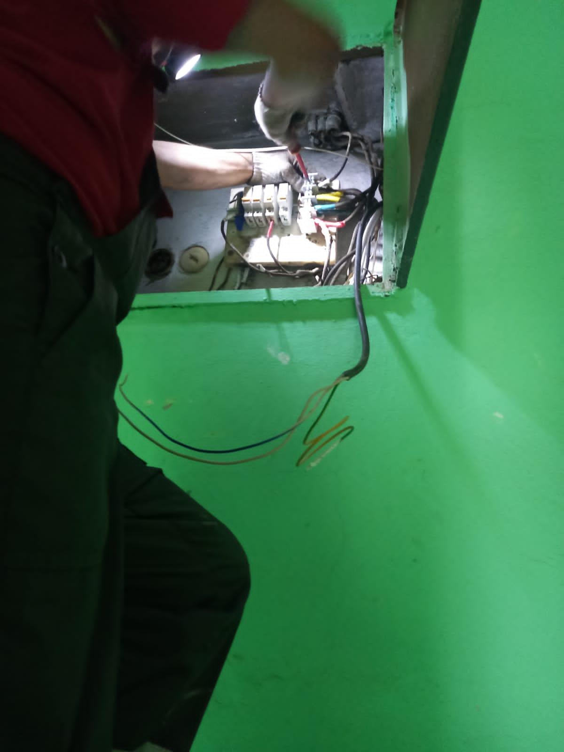
Текущий ремонт Ремонт эл.щитка на 4-м этаже в парадной №2 по Московскому пр. д.62

Slide 11
Текущий ремонт Замена участка внутреннего водостока на 1 этаже в парадной №2 по Пулковской ул. д. 11, к.2

Slide 12
Текущий ремонт Примыкание кровли к вентканалу по Дунайскому пр. д.7

Slide 13
Текущий ремонт замена карнизного свеса и желоба по ул. Ленсовета д.32

Slide 14
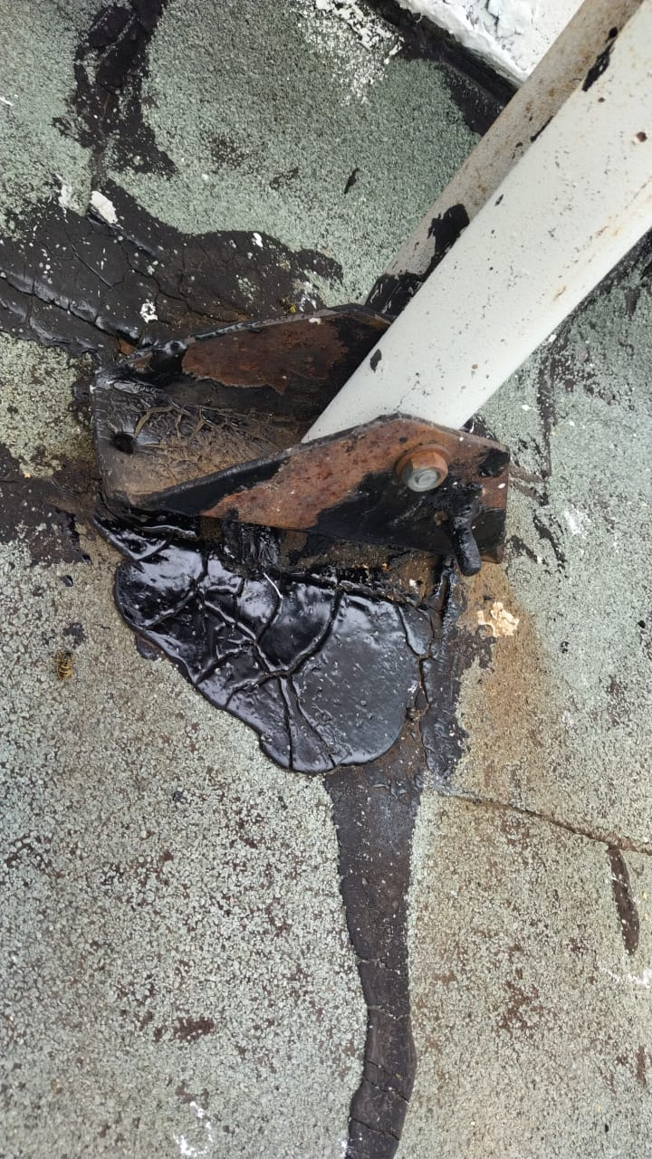
Текущий ремонт Битумная гидроизоляция стойки приводов по пр.Космонавтов д.39, к.4

Slide 15
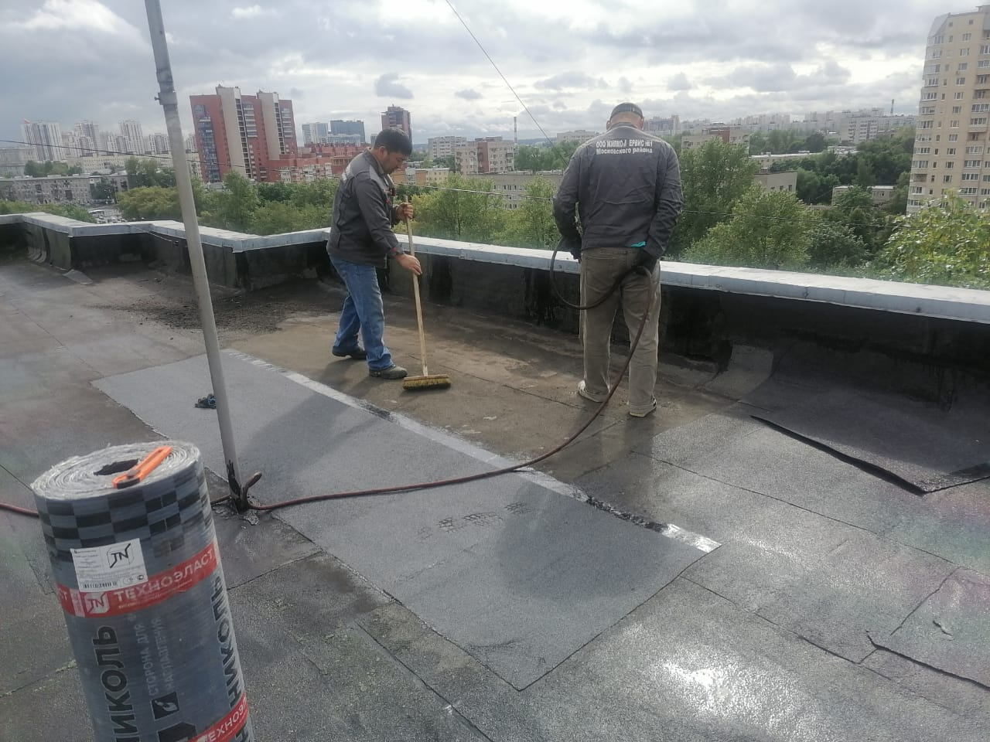
Текущий ремонт ремонт кровли по пр. юрия Гагарина д.36

Slide 16
Текущий ремонт замена, ремонт водосточной воронки по ул. Типанова д.19

Slide 17
Текущий ремонт ремонт цоколя по ул. Ленсовета д.87

Slide 18
Текущий ремонт ремонт цоколя по пр. Ю.гагарина д.24, к.2

Slide 19
Текущий ремонт ремонт балконов по ул. Ленсовета д.32

Slide 20
Текущий ремонт замена стояков ХВС, ГВС в квартире Московскому ш. д.16,к.1

Slide 21
Текущий ремонт замена стояков ХВС в квартире по Дунайскому пр. д.7

Slide 22
Текущий ремонт замена запорной арматуры гвс в подвале парадной №3 по Дунайскому пр. д.24

Slide 23
Текущий ремонт прочистка канализационного выпуска по ул. Ленсовета д. 24

Slide 24
Текущий ремонт Восстановление освещения под козырьком парадной №6 по пр.космонавтов д.30, к.4

Slide 25
Текущий ремонт покраска цоколя по ул. Орджоникиде д.30

Slide 26
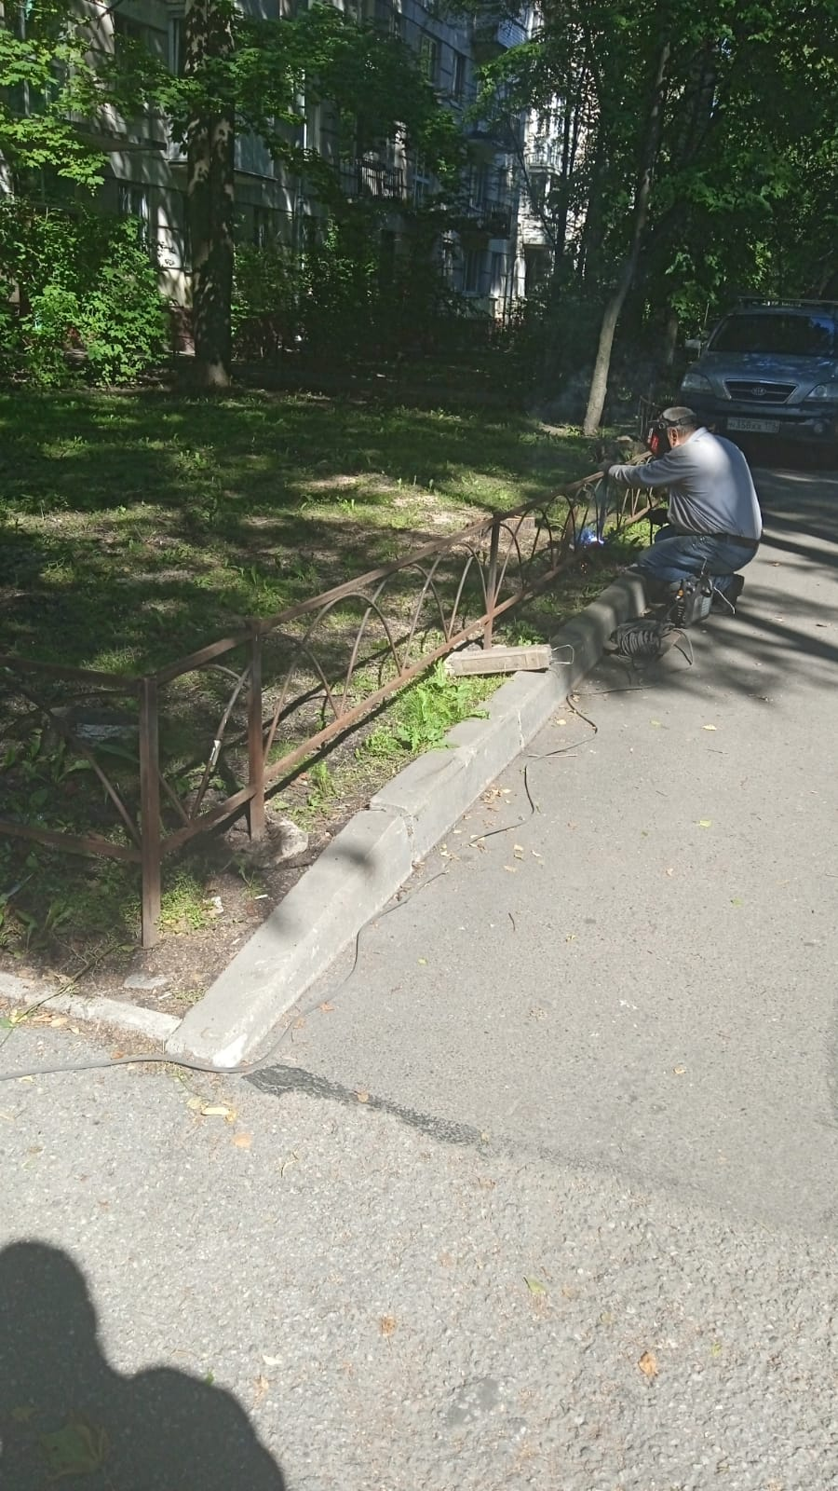
Текущий ремонт ремонт газонного ограждения по ул.Ленсовета д.40

Slide 27
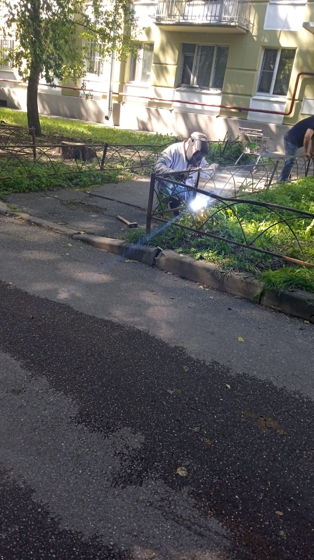
Текущий ремонт ремонт газонного ограждения по ул.орджоникидзе д.32

Slide 28
Текущий ремонт Ремонт главного распределительного щитка по ул. Орджоникидзе д.19

Slide 29
Текущий ремонт Промывка системы ЦО по пр.Космонавтов д.44

Slide 30
Текущий ремонт Промывка системы ЦО по пр.Витебский д.61, к.4

Slide 31
Текущий ремонт Замена стояка водоотведения в квартире по пр. Космонавтов д.29, к.5

Slide 32
Текущий ремонт Замена стояка водоотведения в квартире по пр. космонавтов д.22

Slide 33
Текущий ремонт Замена стояка водоотведения в квартире по пр. Витебский д.53, к.4

Slide 34
Текущий ремонт Замена стояка ХВС в квартире по ул. ленсовета д.32

Slide 35
Текущий ремонт Замена стояка ХВС в квартире по ул. ленсовета д.72

Slide 36
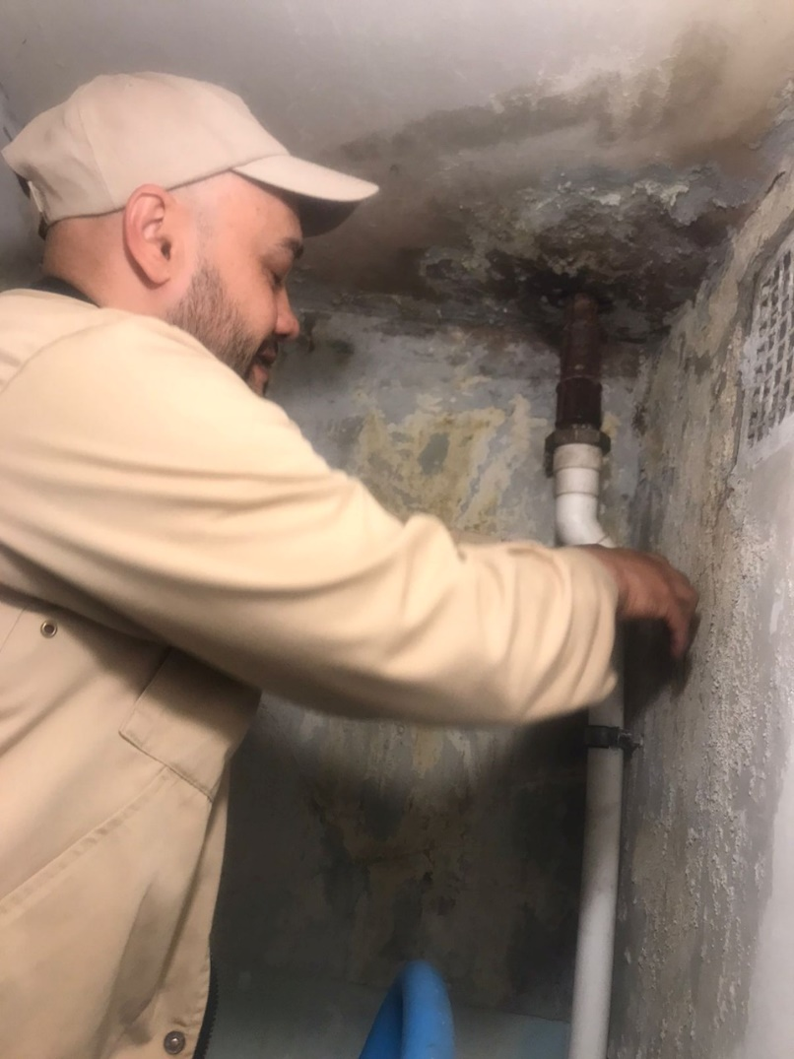
Текущий ремонт замена участка стояка хвс в квартире по Московскому пр. д.86

Slide 37
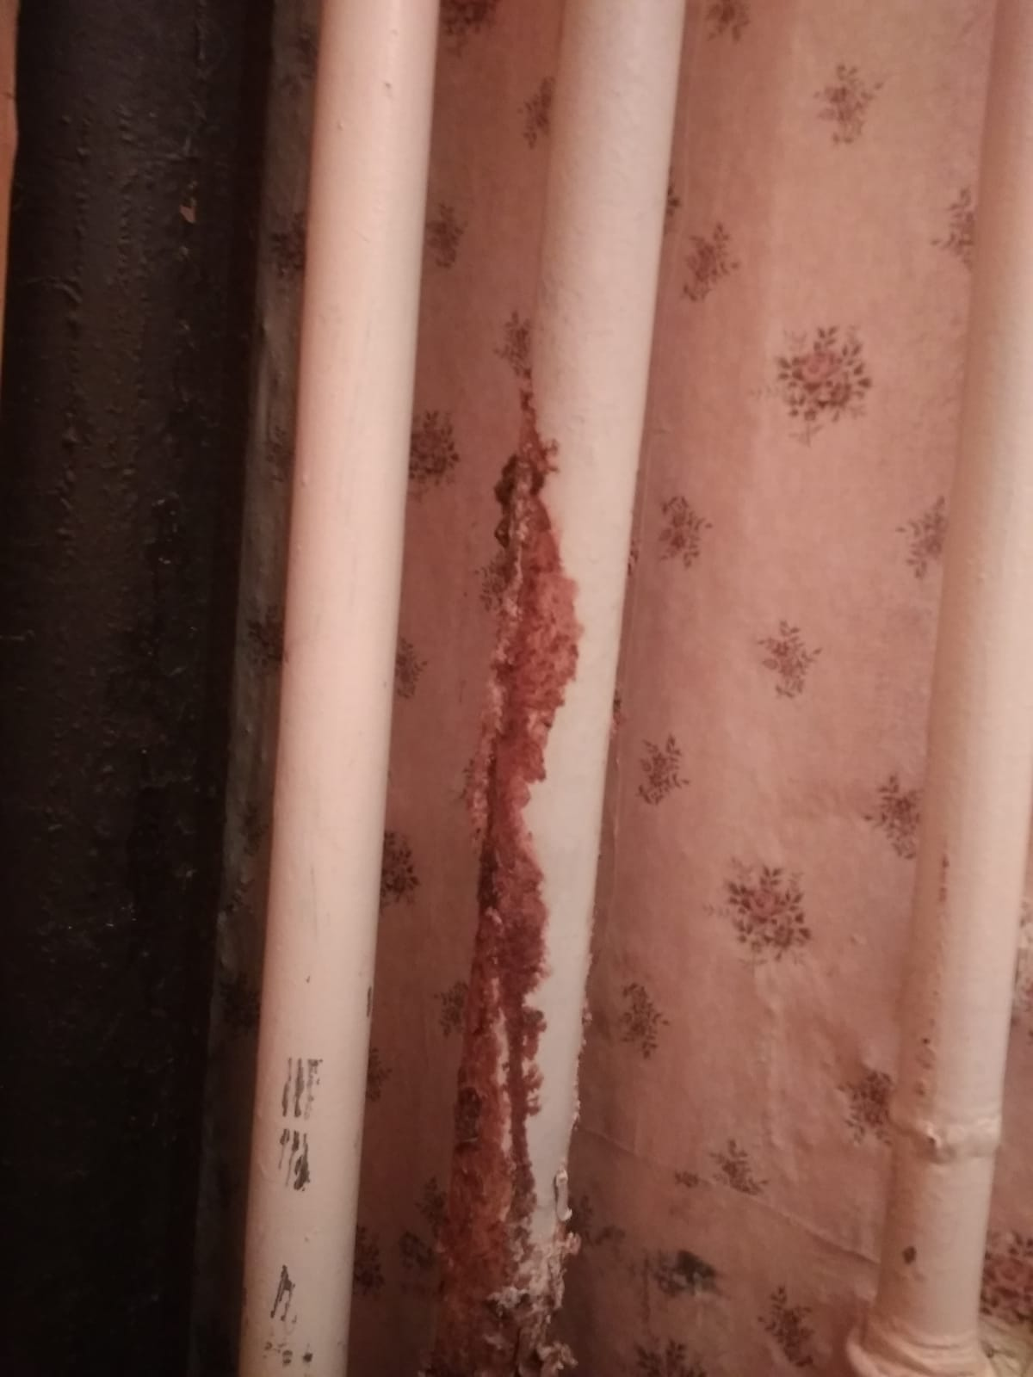
Текущий ремонт замена участка стояка хвс в квартире по пр. Ю.Гагарина д.14, к.5

Slide 38
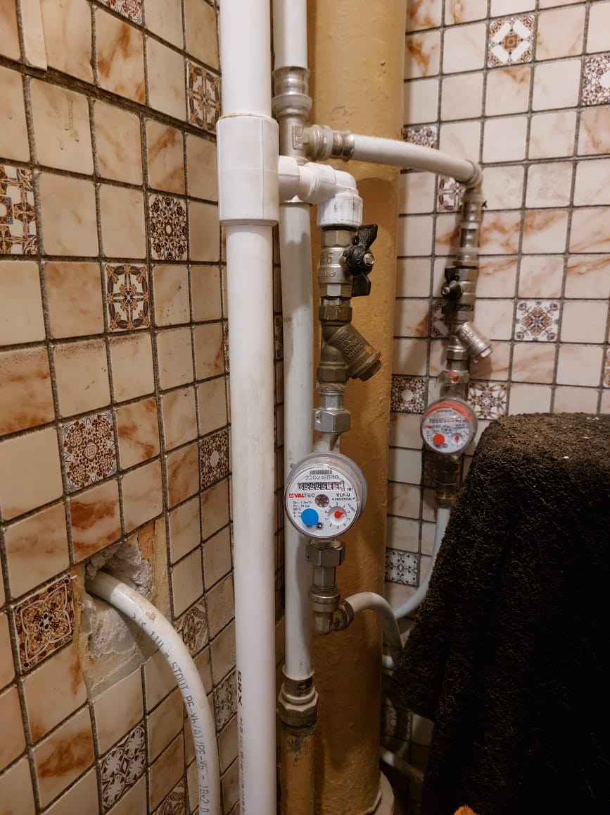
Текущий ремонт замена участка стояка хвс в квартире по пр. Ю.Гагарина д.20, к.4

Slide 39
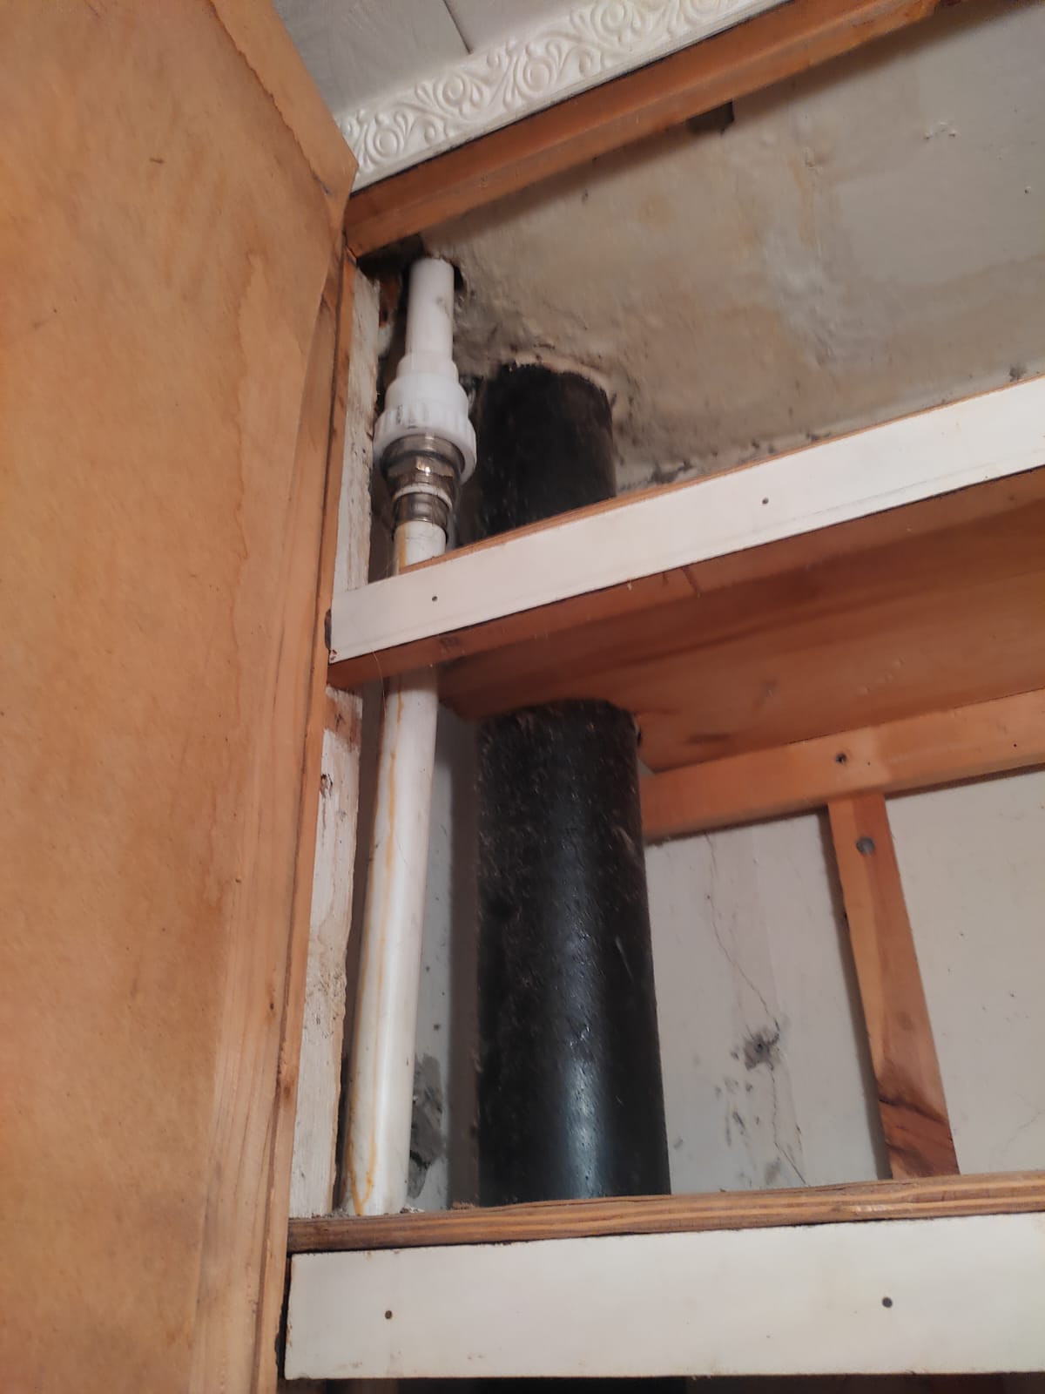
Текущий ремонт замена участка стояка хвс в квартире по пр. Ю.Космонавтов д.75

Slide 40
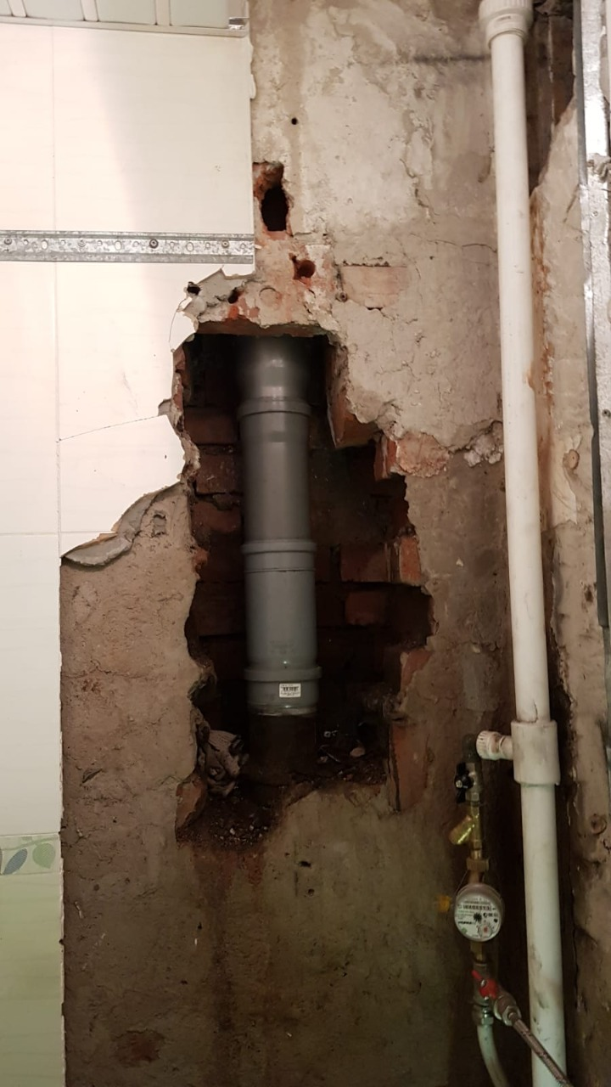
Текущий ремонт замена участка фанового стояка в квартире по московскому пр. д.86

Slide 41
Содержание общего имущества Влажная уборка парадных
Авиационная д.36
Бассейная д.69
Бассейная д.71
Витебский пр. д.21, к.3
Витебский пр. д.41, к.1
Витебский пр. д.47, к.4

Slide 42
Содержание общего имущества Влажная уборка парадных
Витебский пр. д.47, к.5
Витебский пр. д.61, к.4
Ю.Гагарина пр. д.26, к.1
Ю.Гагарина пр. д.26, к.2
Ю.Гагарина пр. д.38, к.1
Киевская д 12

Slide 43
Содержание общего имущества Влажная уборка парадных
Киевская д.16
Киевская д.24/22
Космонавтов пр. д.20, к.2
Космонавтов пр. д.44
Космонавтов пр. д.52, к.1
Космонавтов пр. д.58

Slide 44
Содержание общего имущества Влажная уборка парадных
Ленсовета д.22
Ленсовета д.73
Московское ш. д.5
Московское ш. д.14, к.1
Пулковская д.2, к.1
Пулковская д 7

Slide 45
Содержание общего имущества Влажная уборка парадных
Пулковская д.9,к.1
Витебский пр. д.47, к.1
Витебский пр. д.49, к.1
Типанова д.18
Космонавтов пр. д.48
Витебский пр. д.61, к.4

Slide 46
Содержание общего имущества Влажная уборка парадных
Витебский пр. д.65
Ю.Гагарина пр. д.18, к.4
Ю.Гагарина пр. д.39
Заозёрная д.8
Звёздная д.4
Космонавтов пр. д.30, к.4

Slide 47
Содержание общего имущества Влажная уборка парадных
Ленсовета д.67, к.2
Космонавтов пр. д.52, к.1
Московский пр. д.62
Ленсовета д.73, к.2
Московское ш. д.16, к.2
Типанова д.14

Slide 48
Содержание общего имущества Влажная уборка парадных
Витебский пр. д.73, к.2
Витебский пр. д.31, к.1
Витебский пр. д.61, к.1
Ю.Гагарина д.36
Московский пр. д.64
Московское ш. д.14, к.3

Slide 49
Уборка придомовой территории
Авиационная д.13
Алтайская д.41
Алтайская д.31
Витебский пр. д.61, к.4
Витебский пр. д.61, к.1
Витебский пр. д.31, к.1

Slide 50
Уборка придомовой территории
Витебский пр. д.63
Ю.Гагарина пр. д.14, к.2
Ю.Гагарина пр. д.16, к.1
Ю.Гагарина пр. д.146 к.2
Ю.Гагарина пр. д.18, к.2
Ю.Гагарина пр. д.20, к.5

Slide 51
Уборка придомовой территории
Ю.Гагарина пр. д.22 к.2
Ю.Гагарина пр. д.24, к.2
Ю.Гагарина пр. д.24, к.3
Ю.Гагарина пр. д.26, к.2
Ю.Гагарина пр. д.126 к.7
Ю.Гагарина пр. д.26, к.8

Slide 52
Уборка придомовой территории
Звёздная д.7
Звёздная д.22
Космонавтов пр. д.29, к.4
Космонавтов пр. д.38, к.2
Космонавтов пр. д.60
Космонавтов пр. д.64

Slide 53
Уборка придомовой территории
Космонавтов пр. д.74
Космонавтов пр. д.80
Ленсовета д.22
Ленсовета д.49
Ленсовета д.51
Ленсовета д.55

Slide 54
Уборка придомовой территории
Ленсовета д.73
Ленсовета д.73,к.3
Ленсовета д.75
Ленсовета д.81
Ленсовета д.87
Московское ш. д.14, к.2

Slide 55
Уборка придомовой территории
Московское ш. д.16,к.2
Орджоникидзе д.34
Смоленская д.1
Смоленская д.23
Типанова д.14
Авиационная д.18

Slide 56
Уборка придомовой территории
Авиационная д.20
Авиационная д.26
Алтайская д.14
Алтайская д.18/19
Витебский пр. д.51, к.3
Витебский пр. д.61, к.1

Slide 57
Уборка придомовой территории
Витебский пр. д.61, к.4
Витебский пр. д.63
Витебский пр. д.75
Ю.Гагарина пр. д.18, к.4
Ю.Гагарина пр. д.18, к.2
Ю.Гагарина пр. д.26, к.1

Slide 58
Уборка придомовой территории
Ю.Гагарина пр. д.22, к.1
Ю.Гагарина пр. д.24, к.2
Ю.Гагарина пр. д.26, к.1
Ю.Гагарина пр. д.20, к.5
Ю.Гагарина пр. д.26, к.3
Ю.Гагарина пр. д.26, к.2

Slide 59
Уборка придомовой территории
Ю.Гагарина пр. д.26, к.5
Ю.Гагарина пр. д.26, к.6
Киевская д.24/22
Ю.Гагарина пр. д.26, к.8
Гастелло д.9
Звёздная д.8

Slide 60
Покос травы
Витебский пр. д.31, к.1
Ю.Гагарина пр. д.24, к.3
Ю.Гагарина пр. д.26 к.2
Ю.Гагарина пр. д.26, к.3
Ю.Гагарина пр. д.26, к.6
Ю.Гагарина пр. д.26 к.7

Slide 61
Покос травы
Звёздная д.7
Космонавтов пр. д.47, к.4
Космонавтов пр. д.60
Московское ш. д.2
Московское ш. д.14, к.3
Орджоникидзе д.30

Slide 62
Покос травы
Пулковская д.2, к.1
Пулковское ш. д.38
Бассейная д.69
Пулковская д.7
Смоленская д.23
Витебский пр. д.59, к.1

Slide 63
Покос травы
Витебский пр. д.21, к.4
Витебский пр. д.41, к.5
Витебский пр. д.61, к.4
Космонавтов пр. д.38, к.1
Космонавтов пр. д.30, к.3
Ю.Гагарина д.57

